Slide 1


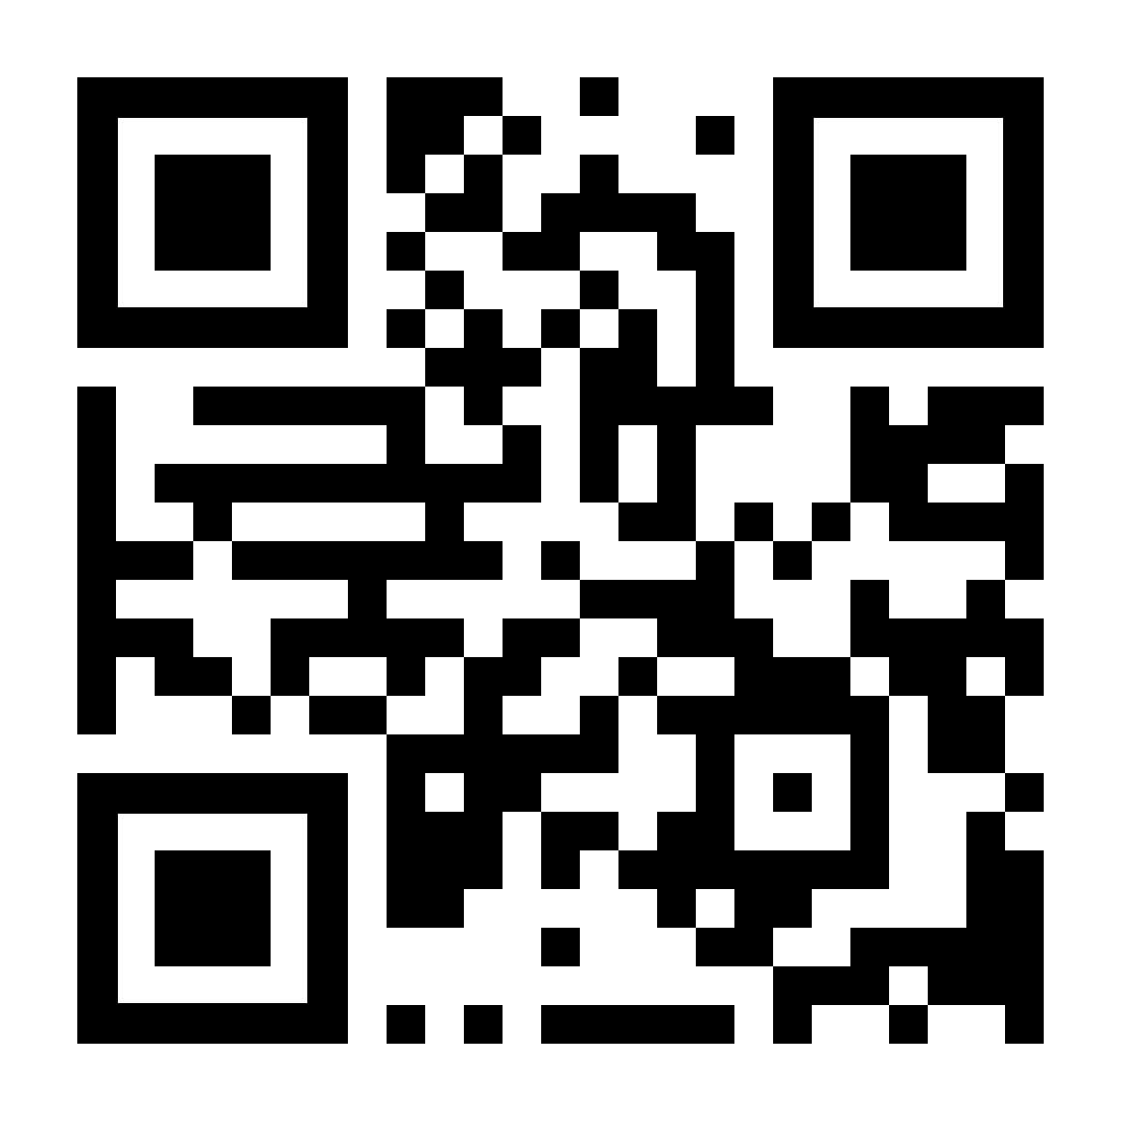
Телеграм-бот по Dungeons and Dragons
Этот бот создан для генерации новых историй в игре Dungeons and Dragons.

Slide 2



Команда "Dungeon masters"
Дмитрий Б. и Нурсултан У. создал этого бота для хакатона.
Развитие истории в реальном времени
Бот генерирует развитие истории на ходу с помощью OpenAI API.
Анализ ситуаций
Бот оценивает сложность событий, с которыми сталкивается игрок.
Взаимодействие
Бот оценивает действия игрока, исходя из описания, характеристик игрока и броска 20-гранника.

Slide 3

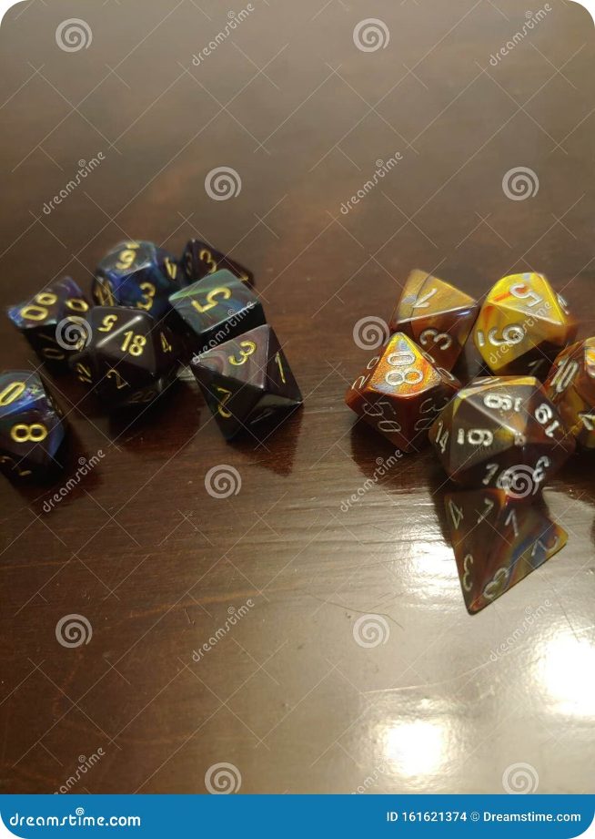
Как работает бот?
Бот использует OpenAI API для генерации текста и анализа ситуаций.
1
Ввод данных
Игрок вводит описание ситуации и действия, которые он хочет совершить.
Анализ ситуации
2
Бот оценивает, насколько сложно выполнение этого действия.
Далее, бот определяет, на какую характеристику делать проверку.
Затем бросается 20-гранник.
3
Вывод результата
Успех определяется сравнением суммы характеристики и 20-гранника со сложностью.

Slide 4

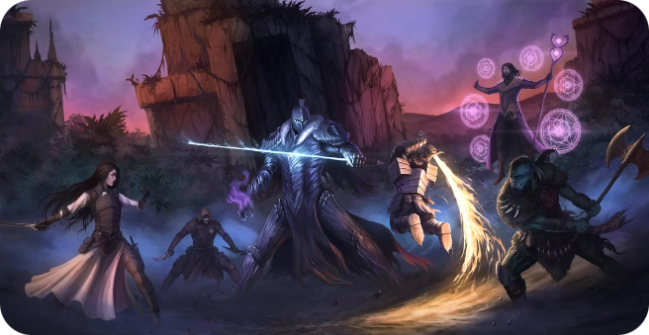
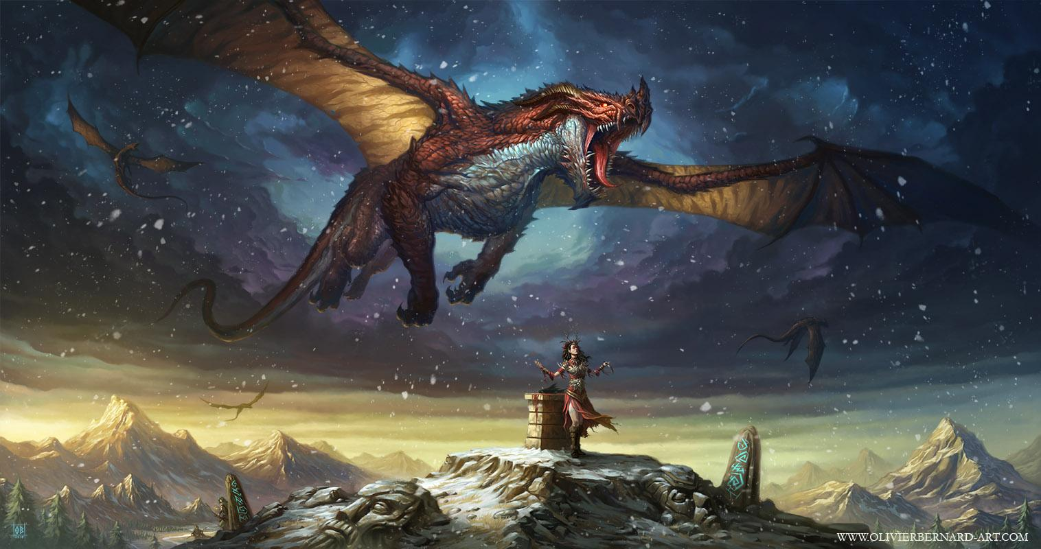
Преимущества бота
Бот позволяет игрокам создавать новые истории и развивать их в реальном времени.
1
Генерация новых историй
Бот может генерировать новые сюжетные линии, персонажей и события.
2
Развитие истории в реальном времени
Бот позволяет игрокам развивать историю на ходу, реагируя на их действия.
3
Анализ ситуаций
Бот оценивает сложность событий, с которыми сталкивается игрок.
4
Взаимодействие
Бот оценивает действия игрока, исходя из описания, характеристик игрока и броска 20-гранника.

Slide 5
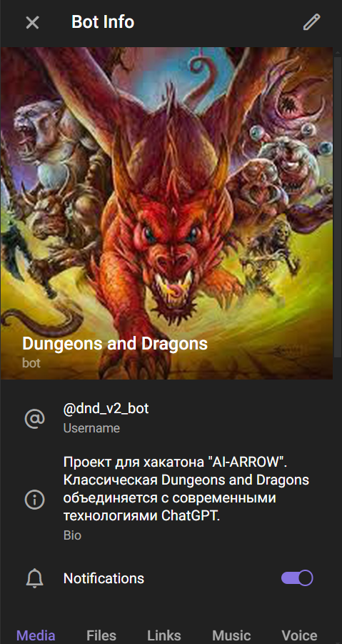




Как использовать бота
Бот доступен в Telegram. Чтобы начать использовать бота, необходимо добавить его в свой список контактов.
Добавить бота в Telegram
Найдите бота в Telegram по его имени или ID.
Начать игру
Введите команду /start, чтобы начать игру.
Вводить данные
Введите описание ситуации и действия, которые вы хотите совершить.
Получать результат
Бот выведет результат действия в виде текста.

Slide 6
Примеры использования бота
Бот может использоваться для генерации новых историй, развития существующих историй и анализа ситуаций в игре.
Генерация новых историй
Развитие существующих историй
Анализ ситуаций
Бот может оценивать сложность событий, с которыми сталкивается игрок.
Бот может генерировать новые сюжетные линии, персонажей и события.
Бот может помочь игрокам развивать существующие истории, реагируя на их действия.

Slide 7

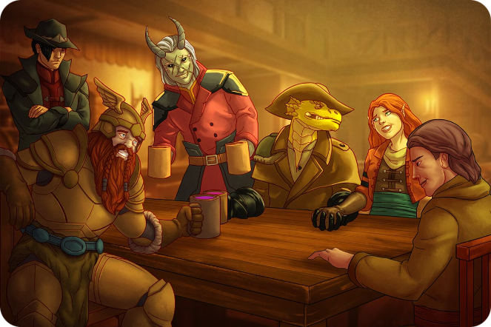

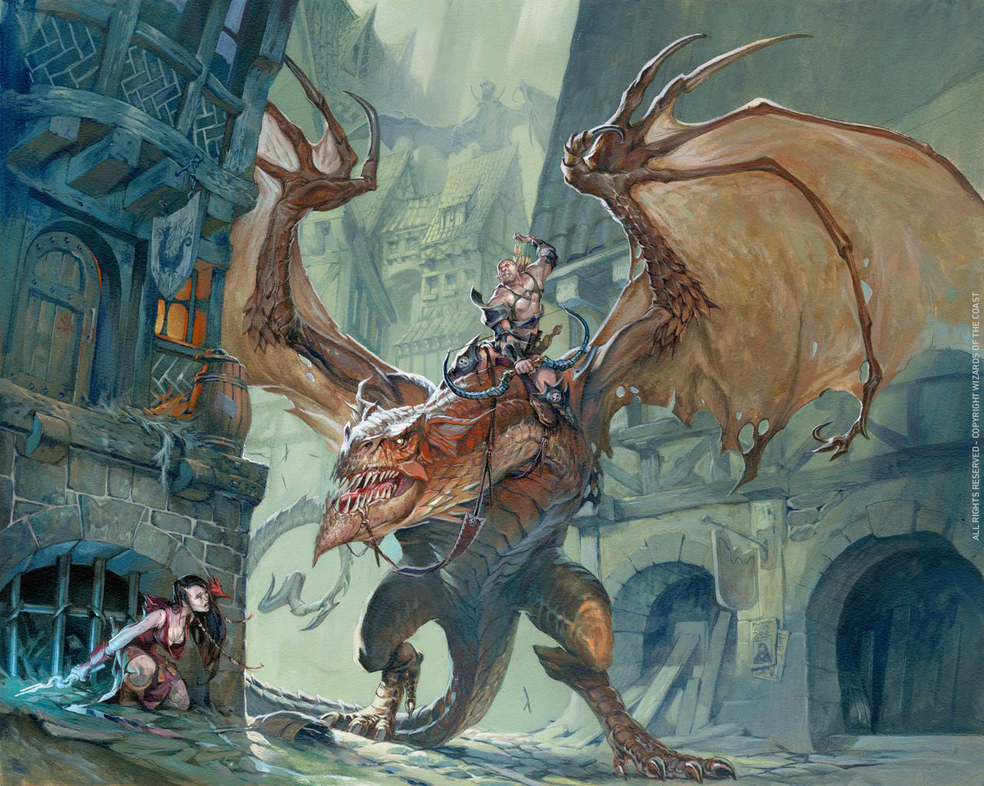



Заключение
Бот "Dungeonmasters" - это отличный инструмент для генерации новых историй и развития существующих историй в игре Dungeons and Dragons.
Генерация новых историй
Бот может генерировать новые сюжетные линии, персонажей и события.
Развитие истории в реальном времени
Бот позволяет игрокам развивать историю на ходу, реагируя на их действия.
Анализ ситуаций
Бот оценивает сложность событий, с которыми сталкивается игрок.
Взаимодействие
Бот оценивает действия игрока, исходя из описания, характеристик игрока и броска 20-гранника.

Slide 8

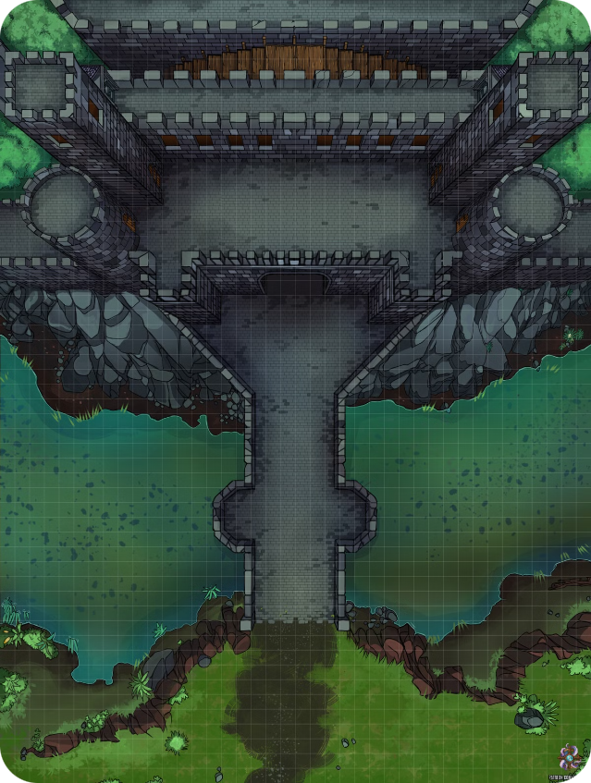
Контакты
Если у вас есть вопросы или предложения, пожалуйста, свяжитесь с нами по адресу: dbusygin70@gmail.com
Дмитрий Б.
dbusygin70@gmail.com
Нурсултан У.
stapkt@gmail.com

Slide 9
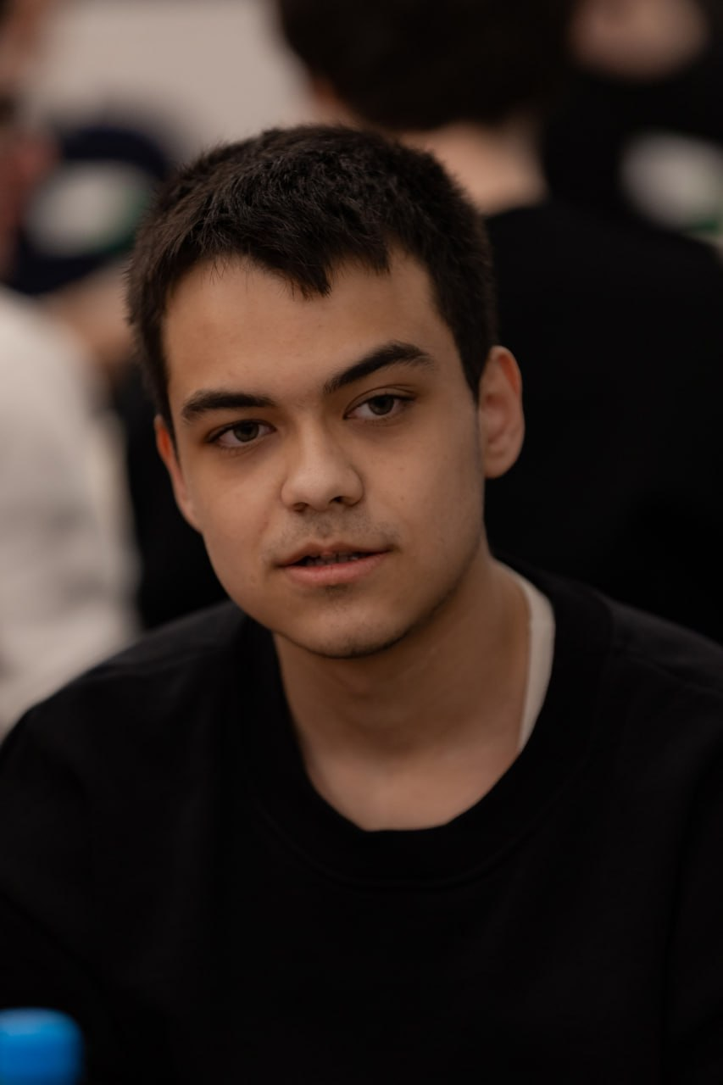
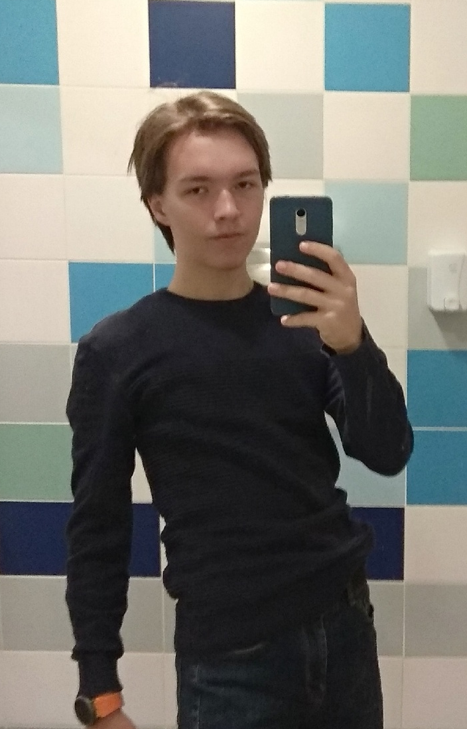
Команда Dungeon Masters
Члены нашей команды
Разработка бота и промптов, генерация идей.
Генерация идей, разработка промптов, и вспомогательных функций
Нурсултан У. Главный Boss of the gym
Дмитрий Б. Фиксы за three hundred bucks

